Slide 1
REGIÓN ANDINA & CENTRO AMÉRICA
CASO DE NEGOCIO

Slide 2
1
Introducción
4
Zoom IN - H1 2018
Destinos & MKT
Ciudades
Ciudades CORE
Ciudades FOCO
Alojamientos
2
5
Destino: ARUBA
Países - Evolución KPI’s
3

Slide 3
INTRODUCCIÓN
Evaluar y trackear la evolución de diversos destinos que pertenecen a la región Andina y Centro América durante el H1 de los años 2017 y 2018.
Definir a que ciudades se les va a dar foco y planes de acción.
Performance de cada país
Zoom In dentro de el H1 2018 para evaluar potenciales destinos y planes de acción.
Caso Destino: Aruba: performance - crecimiento - principales indicadores.

Slide 4
CIUDADES

Slide 5
CIUDADES: CORE
El 80% de las ventas totales acumuladas en el primer semestre del 2017 & 2018
Cartagena de Indias
San Andrés
Aruba
Panamá
Santa Marta
Bogotá
VENTA TOTAL
(M U$D)
CIUDADES
(%)
24%
Cartagena De Indias, Colombia
25%
+21%
25%
31
San Andres, Colombia
22%
25
13%
Aruba, Aruba
12%
Panama, Panama
7%
7%
7%
Santa Marta, Colombia
6%
5%
5%
Bogota, Colombia
Otras
22%
20%
2017
2018
2017
2018

Slide 6
CIUDADES: FOCO
Si bien todas las ciudades crecen, aquellas que tienen algún kpi por debajo puede tener una política de acción más fuerte
Canelaciones en categorías:
Ultimo munuto, cambios de fechas, itinerarios, climtico, quienes cancelan (segmento x edades).
!
Teniendo en cuenta la comparación de la performance de cada indicador con respecto al mismo pero total región, se decide potenciar a aquellas ciudades que se encuentran por encima de la evolución media en la mayoría de sus KPI’s, teniendo en cuenta que estos son:
Revenue Promedio Total región: USD 636 (2018)
Ventas: + 21%
Roomnights: + 19%
% Cancelación: -2%
# Pasajeros: +29%
FOCO + Políticas Acción
Cartagena: Ventas
Aruba: % Cancelación & Pasajeros
Panamá: % Cancelación (aumento)
Santa Marta: % Cancelación
Promoción hoteles mas rentables (categoría), fomentar actividades en destino.
Mayor promoción del destino.
Políticas mas flexibles de cancelación.
Analizar Causa

Slide 7
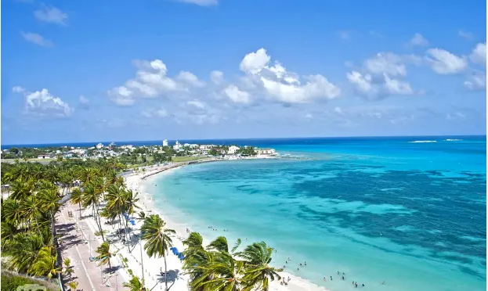
CIUDADES: SAN ANDRÉS
VENTA TOTAL
23%
24%
28%
25%
25%
25%
23%
77%
75%
76%
77%
72%
75%
75%
ENERO
FEBRERO
MARZO
ABRIL
MAYO
JUNIO
2018
ALOJAMIENTOS
El 13% de los alojamientos representan el 80% de las ventas en el destino
Notes:
Cadenas:
Sol Caribe
Decameron
On Vacation

Slide 8
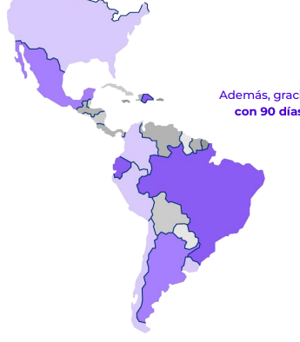

PAÍSES

Slide 9
PAISES: PERFORMANCE
Datos Adicionales
Cancelación Promedio
9%
Anticipación Promedio
30 días

Slide 10
ZOOM IN
- H1 -
2018

Slide 11
ZOOM IN: DESTINOS
ESTACIONALIDAD
OPORTUNIDAD

Slide 12
ZOOM IN: DESTINOS
PROPUESTAS MKT
PAQUETES
DESCUENTOS
CIUDAD → DESTINO DEL MES
Espacios Publicitarios
ESTACIONALIDAD
Descuentos Exclusivos
Material Exclusivo Destinos
PASAPORTE DESPEGAR
Armar grupos Interactivos
PASAPORTE DESPEGAR
PLUS
Descuentos Exclusivos (mas agresivos)
Material Exclusivo Destinos
Material sobre educación financiera
(Alianza “Mujer Financiera”)
Políticas mas flexibles
Viajes grupales: alojamientos, itinerarios, Splitwise
Potenciar lo que ofrece Pasaporte Despegar, convirtiendo a la APP en una HERRAMIENTA DE VIAJE
Membresía “Club Despegar”
VIVIR VIAJANDO
Puntos → Canjeables
“Gastos de Último Minuto”

Slide 13
ZOOM IN: DESTINOS
PROPUESTAS MKT
ESTACIONALIDAD → Elegir la ciudad como DESTINO DEL MES, ofreciendo paquetes y descuentos más agresivos que para el resto de los destinos. OBJ: Incrementar ventas provocando una tendencia mas lineal.
PASAPORTE DESPEGAR → A quienes son miembros ofrecerle descuentos exclusivos en todos los productos, que cuente con material exclusivo que permita armar itinerarios en función al usuario, si el viaje es grupal que permita armar un grupo y que se vayan linkeando destinos/actividades (conectado con alarmas de oportunidades de compra).
PASAPORTE DESPEGAR PLUS → Ofrecer una membresía “Club Despegar” que haga hincapié en el slogan “Vivir Viajando”.
A cambio de la membresía se acumulan puntos, se accede a material exclusivo que te ayude a planificar el viaje, no solo desde el lado del destino/ turismo, sino que se podría pensar en una alianza plataformas de inversión/educación económica “Mujer Financiera” para poder acceder a material informativo → Dar la idea de que es posible llegar al objetivo.
Si el viaje es grupal, que cuente con recomendaciones en base al conocimiento del usuario de alojamientos, lugares, itinerarios, Splitwise → Herramienta de viaje.
Los puntos que se acumulan son consecuentes al tipo de membresía al que perteneces (si no sos del club, solo acumulas en función a tus compras). Estos puntos son canjeables por productos que normalmente el viajero no tiene en cuenta y que cuando llega el momento del viaje termina incurriendo en gastos de último minuto (Seguros, Autos, Alquileres de equipos específicos, Fast Pass Disney, etc).

Slide 14



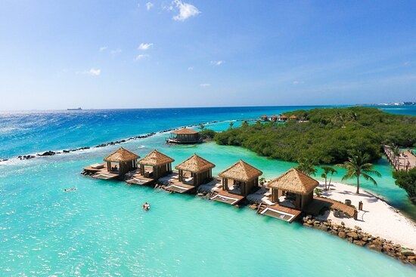


A
R
U
B
A

Slide 15
A
R
U
B
A
Ventas Totales
(USD)
+26%
Aruba
2017
2018
A
Riu Palace
Tropicana
Holiday INN
Barceló
The Ritz
PB
O
TOP
CADENAS
Hyatt
Holiday INN
Barceló
Aruba Harmony

Slide 16
¡GRACIAS!

